Slide 1
Účinky fyzikální terapie
Fyzikální terapie I

Slide 2
Dagmar Králová
15.11.2011 FSpS Mu, Brno

Slide 3
Osnova:
analgetický účinek;
disperzní účinek;
myorelaxační účinek;
myostimulační účinek;
trofotropní účinek;
antiedematózní účinek;
odkladný účinek.

Slide 4
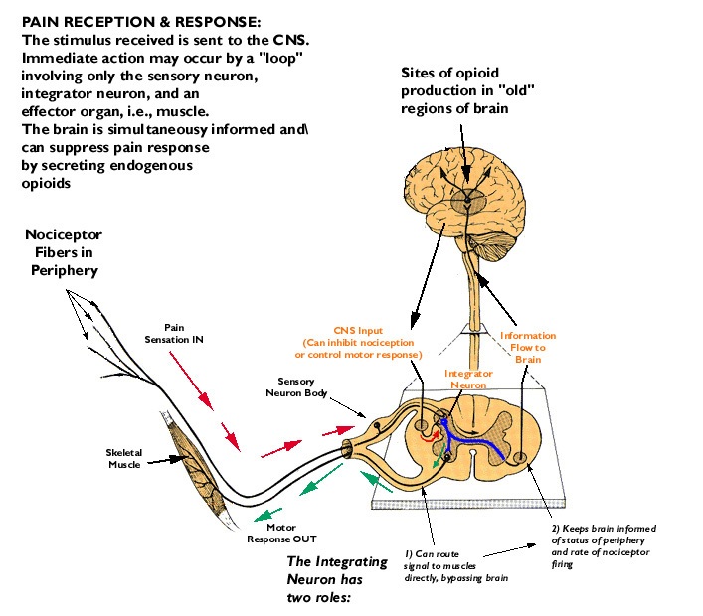
ANALGETICKÝ ÚČINEK FT
BOLEST je nepříjemný citový a smyslový zážitek spojený s aktuálním či potencionálním poškozením tkání.
Vznik přímo bolestivou stimulací nociceptorů, v zánětlivém procesu dráždí látky při něm uvolněné a dráždící opět nociceptory.

Slide 5
Typy nociceptorů:
volná nervová zakončení – na konci ztluštělé s receptory pro bolest (Na a K kanály);
polymodální nociceptory – bolest, chlad, teplo, mech. dráždění;
vysokoprahové mechanoreceptory – silný mechanický podnět;
mlčící, tiché nociceptory – až po urč. patologickém dráždění.

Slide 6
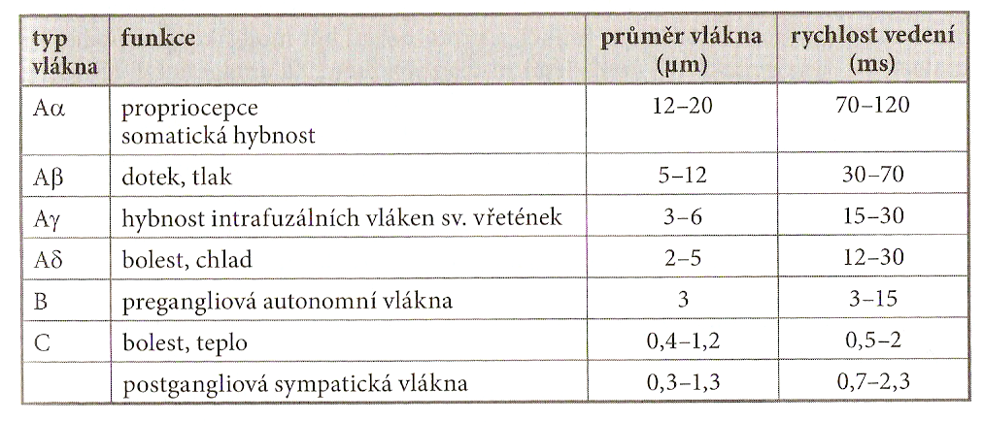
Vedení bolesti a typy vláken:
vlákna C (většinou akutní, povrchová, slizniční bolest, do substantia gelatinosa Rollandi, tractus spinothalamicus l. a v., laterální thalamus, gyrus postcentralis);
A delta (bolest viscerální, do hlubší Rexedových zón, tractus spinoretikulothalamicus, gyrus cinguli a přední frontální korová oblast).

Slide 7
DISPERZNÍ ÚČINEK
založen na tixotropii tekutin (syn.tekutina) a vaziva (u člověka vazba na kyselinu hyaluronovou a její hydrataci ovlivněna sympatickou inervací, věkem, hormonální rovnováhou, celkovou hydratací – desítky až tisíce molekul vody);
tixotropní teorie blokád (gelifikace synovie – omezení smykového pohybu JP – léčba obnovou JP či ovlivněním sympatické inervace centrace, FT;
tixotropie amorfní mezibuněčné hmoty – HAZ, lepení fascií.

Slide 8
MYORELAXAČNÍ ÚČINEK
k ovlivnění svalového HT, ten dělíme na:
strukturální (spasticita, rigidita);
fční na etáži:
kortiko-subkortikální (svaly ne spontánně bolestivé,ALE CITLIVÉ NA POHMAT,EMG spontánní klidová aktivita – nedostatečná relaxace, postihuje svalové skupiny s predilekcí – obličejové, extenzory šíje, vzpřimovače L obl., sv. dno pánevní);
spinální (spontánní bolest, citlivost na pohmat a protažení, postižení anatomicky def. Svalu, fyziologický antagonista v inhibici, př. défense musculaire);
svalově-fasciové (rozhodující je klíčová oblast, ve svalu vlákna ve vnitřní inkoordinaci – neschopnost volní relaxace – circulus vitiosus);
vazivové-kloubní (viz předchozí bod).

Slide 9
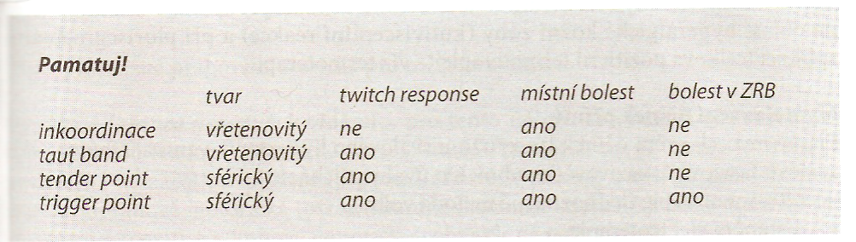
Vývoj zvyšování tonu sv. vláken

Slide 10
Dělení myorelaxačního účinku:
centrální – ovlivňuje k-s etáž;
reflexní – spinální etáž pomocí nestejné aktivace interneuronů (lokální termoterapie + pro převahu facilitačních IN či – pro převahu inhibičních IN);
přímý – pro HT na 2 nejnižších úrovních (UZ, DET, PNMG, ? Diatermie – ireverzibilní změny);
nepřímý – využití frekvenční modulace PPM – PM k postfacilitačnímu útlumu nebo adaptace nervových vláken do 2 – 3 minut;
specifický – triggerlytický (KT);
antispastický – centrální HT (lokální kryoterapie, kontaktní nf elektroterapie spřaženými impulzy u SM – střídání kontrakce agonistů a antagonistů).

Slide 11
MYOSTIMULAČNÍ ÚČINEK
přímý (elektrostimulace do svalové síly 2 včetně, 3? šikmými proudy akomodace nedenervovaných vláken u denervovaných svalových vláken – prevence ireverzibilní fibroblastické přestavby);
nepřímý (dráždění eferentních vláken či nervosvalových plotének):
myostimulace;
myofeedback;
fční neuromuskulární stimulace;
využít po analýze příčiny svalového oslabení jen u oslabení z inaktivity.

Slide 12
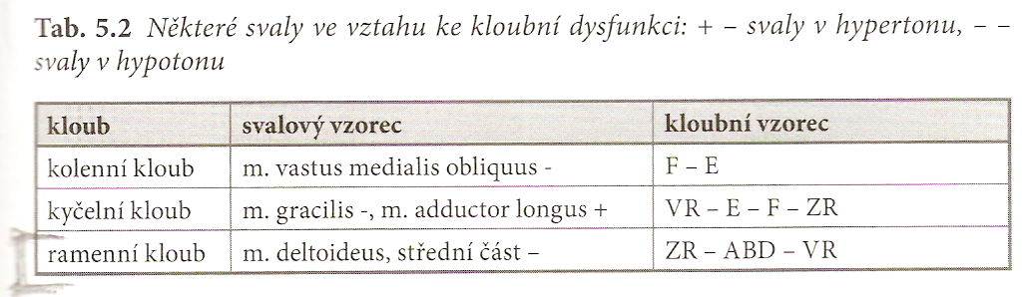
Svalové oslabení I:
strukturální (parciální denervace sutura – terapie, úbytek sv. hmoty, pchy nervosvalového přenosu..);
fční:
z inaktivity;
přítomnost reflexních změn (ak. reflexní útlum v okolí refl. změn, myostimulace – více refl. změn x chr. ztluštění – komprese – ischémie – ireverzibilní přestavba);
kloubní dysfce (aktivace tlumivých IN – oslabení, aktivace facilitačních IN – HT, kloubní vzorec);

Slide 13
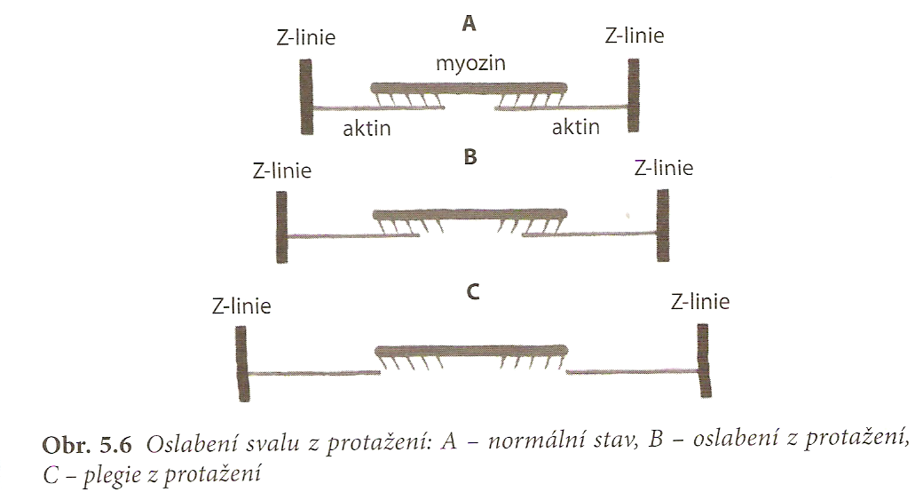
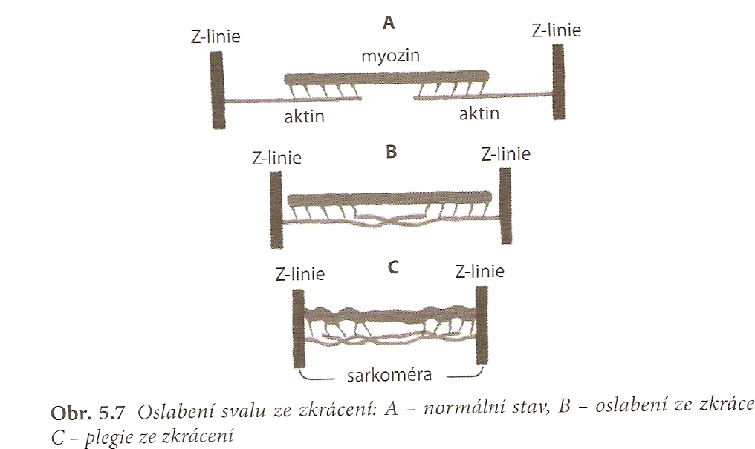
Svalové oslabení II:
protažení svalu (překvapivý efekt jedné procedury);
zkrácení svalu (dlouhodobé zkrácení vazivových struktur, vztah a – m + chr. pcha cév. zásobení zbývajících myofibril);
kombinace předchozích.

Slide 14
TROFOTROPNÍ ÚČINEK
zlepšuje prokrvení ovlivněním tonu prekapilárních svěračů;
vazodilatace jen v souvislosti s gangliotropní aplikací;
dif. dg. nedostatečný přívod arteriální krve či nedostatečný odvod žilní krve;
POZOR !!zvyšování teploty při procedurách!!;
gangliotropní NPS, nepřímý PPM - NPM, přímý (KG, VKT - podtlak, laser či biolampa).

Slide 15
ANTIEDEMATÓZNÍ + ODKLADNÝ ÚČINEK
přímý (VKT – přetlak, bezkontaktní nf ET, UZ);
nepřímý (aktivací mikrosvalové pumpy).
využití autoreparačních schopností.

Slide 16
Literatura
Poděbradský, J. – Poděbradská, R. Fyzikální terapie. Manuál a algoritmy. Praha: Grada, 2009. ISBN 978-80-247-2899-5.
přednášky Mgr. J. Urbana UP Olomouc
Ambler, Z. Neurologie pro studenty lékařské fakulty.
Silbernagel, S. Atlas fyziologie člověka.

